Slide 1


Workshop - kampagne

Slide 2

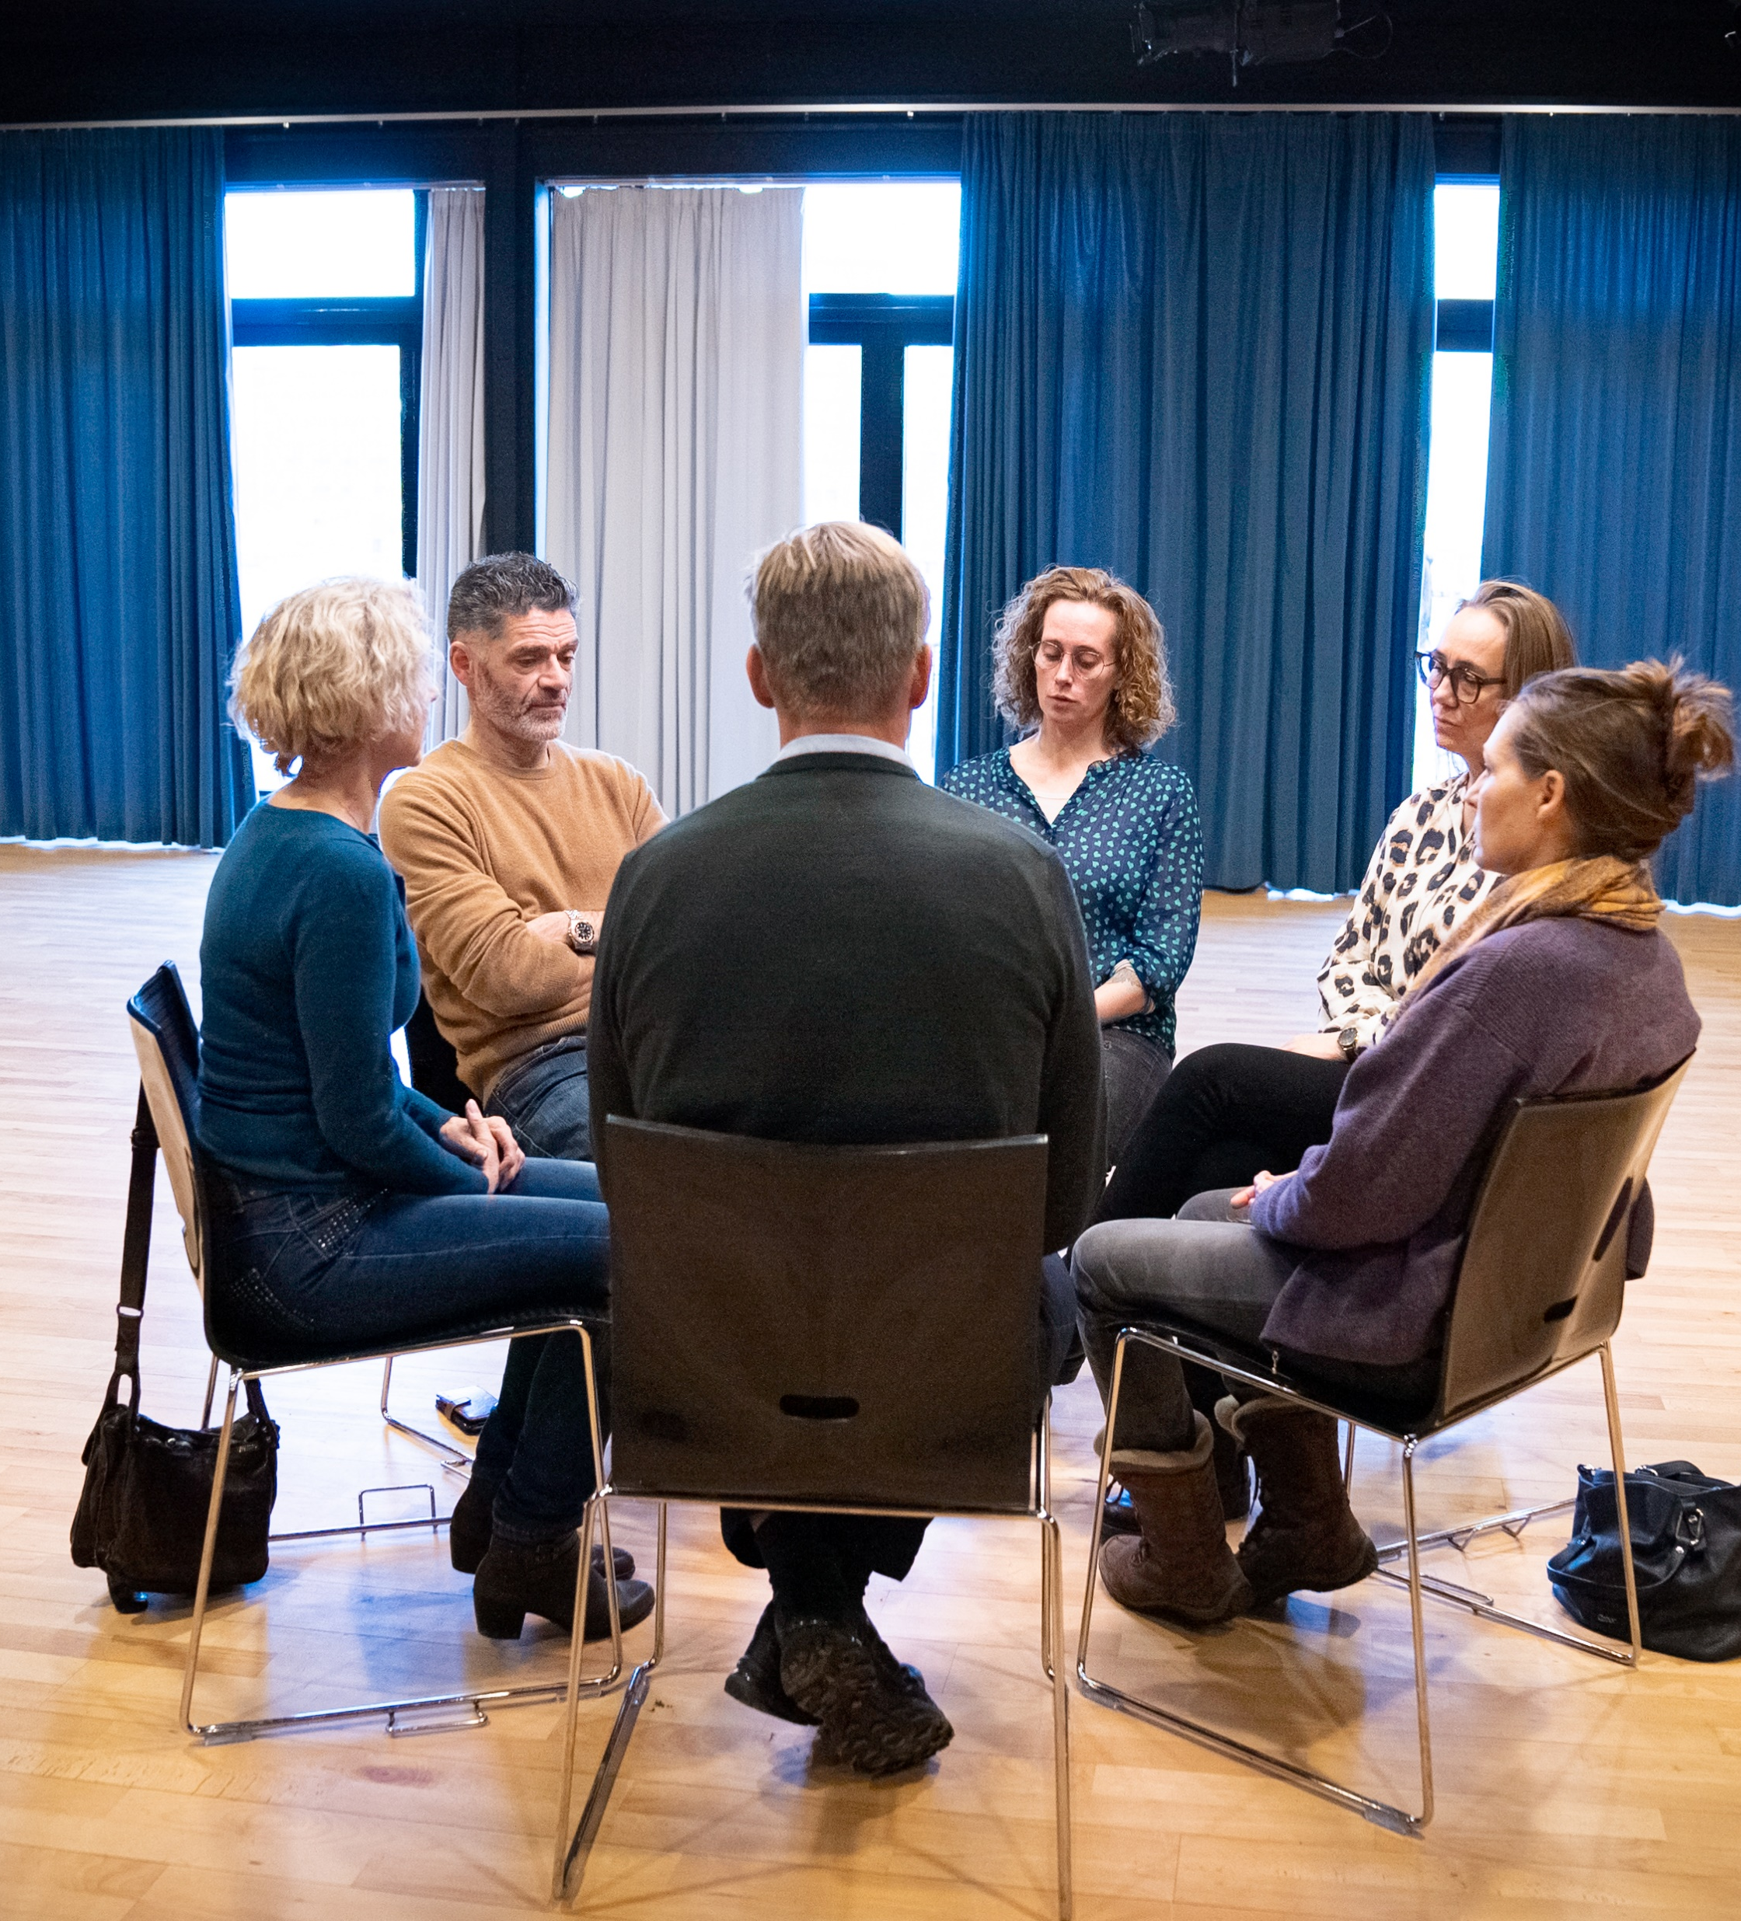

Dagsorden
Vælg et formål
Vælg mærkesag
Vælg aktiviteter
Generelle tips

Slide 3
Det bedste er det godes værste fjende

Slide 4
Formål – hvad vil I opnå?
Fx:
Bedre relation til politikerne
Politisk forandring
Pladser i råd og nævn
Påvirke valget
Brande foreningen

Slide 5

Dagsorden
Vælg formål - samtale
Hvad er jeres formål? Hvad vil I stå tilbage med efter kampagnen?
Gerne flere – men ét skal være det vigtigste
Realistisk!
10 minutter
Vælg et formål
Vælg mærkesag
Vælg metoder

Slide 6
Vælg mærkesag – hvad vil I fokusere på?
Fx:
Akut-psykiatri
Sociale akuttilbud kommunalt
Pårørendevenlige kommuner
Bosteder

Slide 7
Vælg mærkesag - samtale
Hvilke mærkesager brænder I for?
Overvej om I har:
Personlige erfaringer
Viden
Argumenter
Nogen der vil stå frem
Passer mærkesagen til formålet?
10 minutter

Slide 8
Aktiviteter
Fx:
Kaffemøder
Debatarrangement
Presse
Event
Sociale medier

Slide 9
Vælg aktiviteter - samtale
Vælg kun 1-2 metoder
Passer metoderne til formålet?
10 minutter

Slide 10
Generelt: Sig kun én ting ad gangen
Fx i:
læserbreve
møder med politikere
Facebookopslag osv.

Slide 11
Generelt – skældud er næsten altid dårligt
Ingen kan lide det
Du risikerer, at ingen tager dig seriøst
Det er svært at trappe ned igen

Slide 12
Generelt – Politikerne vil gerne
Husk, at de er:
forfængelige
idealistiske
travle

